Slide 1

PRESENTACIÓN GENERAL DEL PROYECTO
SIGEM
Facultad de Ingeniería · Curso Integrador I: Sistemas – Software
INTEGRANTES
Sistema Integral de Gestión de Flotas y Maquinaria
Mamani Vargas, Abel Valerio
CUI U21304236
Rodriguez Huillca, Juan Ronaldo
CUI U22207879
Una aplicación web para que TRANSUR sepa, en todo momento, qué unidad está disponible, quién la usa, cuánto se usó y cuándo le toca mantenimiento.
DOCENTE
MBA Mg. Ing. René Alonso Nieto Valencia
Ciclo 06
TRANSUR S.A.C. · Arequipa – Perú · 2026
Notes:
Presentamos SIGEM, el Sistema Integral de Gestión de Flotas y Maquinaria que desarrollamos para TRANSUR. En diez diapositivas veremos la empresa, el problema, la solución, su alcance, los requisitos, la arquitectura, cómo se desarrolló y los resultados.

Slide 2





La empresa: TRANSUR S.A.C.
Empresa arequipeña con más de 12 años de operación.
Flota: camiones de carga, volquetes, cisternas, excavadoras, cargadores frontales, retroexcavadoras y compactadoras.
Clientes: empresas constructoras, contratistas mineros y gobiernos locales.
Visión 2030: ser la empresa líder del sur del Perú por su eficiencia, trazabilidad y confiabilidad.
Áreas que usarán el sistema
Operaciones
Planifica rutas, programa servicios y asigna unidades
Mantenimiento
Revisiones preventivas y reparaciones correctivas
Comercial
Solicitudes, cotizaciones y contratos
Administración y logística
Compras, documentos y soporte a la facturación
Estrategia: diferenciarse por calidad y disponibilidad. La digitalización es la palanca para reducir tiempos muertos y evitar conflictos de asignación.
Recursos humanos
Personal, licencias y documentos
Notes:
TRANSUR es una empresa de Arequipa con más de doce años en transporte de carga pesada y alquiler de maquinaria. Atiende a constructoras, mineras y gobiernos locales. Se organiza en cinco áreas, y todas usarán SIGEM. Su estrategia es diferenciarse por disponibilidad y confiabilidad, y para eso necesita digitalizar su operación.

Slide 3










El problema y nuestra solución
HOY
Coordinación por teléfono y mensajería; unidades y mantenimientos anotados en cuadernos y archivos sueltos.
CON SIGEM
Una aplicación web única (elegida frente a escritorio y microservicios), donde cada área entra con su rol.
Efecto en el negocio
Cómo lo resuelve SIGEM
Doble asignación de unidades u operadores
→
Validación de conflictos al asignar (RF009)
Retrasos: no se sabe qué está disponible
→
Estado actualizado de cada unidad (RF004)
Mantenimiento reactivo, unidades paradas
→
Planes preventivos y alertas automáticas (RF012, RF014)
Facturación imprecisa de horas y km
→
Horas y km calculados al cerrar el servicio (RF010)
Sin historial para decidir
→
Auditoría, dashboard y reportes Excel/PDF (RF015–RF018)
Notes:
Hoy TRANSUR coordina por teléfono y lleva unidades y mantenimientos en cuadernos. Eso causa dobles asignaciones, retrasos, mantenimientos reactivos, facturación imprecisa y falta de historial. Elegimos una aplicación web centralizada, y cada problema tiene su respuesta: validación de conflictos, estado actualizado de cada unidad, planes preventivos con alertas, cálculo automático de horas y kilómetros, y auditoría con reportes.

Slide 4



Alcance y limitaciones
Dentro del alcance
Fuera del alcance
Limitaciones
Usuarios y acceso por roles
Flota: unidades, estado, km y horómetro
Clientes, solicitudes, cotizaciones y contratos
Programación de servicios sin conflictos
Inicio, cierre, uso e incidencias
Mantenimiento preventivo y correctivo
Almacén, compras, marketing y RRHH
Pagos, alertas, auditoría, reportes y portal del cliente
GPS, sensores o telemetría instalados en las unidades
Monitoreo automático en tiempo real
Facturación electrónica, contabilidad y planillas
Integración con sistemas de proveedores (EDI)
Pasarela de pagos en línea: no procesa cobros
Se usan datos de demostración: falta validarlo con datos reales
No hubo entrevistas ni encuestas reales a TRANSUR
Fechas y presupuesto son referenciales (académicos)
Depende de que el personal registre a tiempo
Notes:
El alcance cubre todo el ciclo: usuarios, flota, comercial, servicios, mantenimiento, almacén, pagos, alertas, auditoría y portal del cliente. Queda fuera la telemetría y el GPS automático, la facturación electrónica y la pasarela de pagos: SIGEM registra los pagos, pero no cobra. Como limitación, trabajamos con datos de demostración.

Slide 5
Requisitos funcionales: 18 RF implementados
Acceso y seguridad
Flota y comercial
Operación
RF001 Autenticación y cierre de sesión
RF002 Usuarios y roles
RF018 Historial de cambios (auditoría)
RF003 Gestión de flota
RF004 Disponibilidad de unidades
RF005 Gestión de clientes
RF006 Gestión de contratos
RF007 Registro de solicitudes
RF008 Programación de servicios
RF009 Validación de conflictos
RF010 Inicio y cierre de servicio
RF011 Registro de incidencias
Mantenimiento
Información
AMPLIACIONES v3.0
Pagos y cobranzas (efectivo, transferencia, Yape, Plin, POS)
Importación de repuestos desde Excel
Respaldos automáticos de la BD
RF012 Plan preventivo
RF013 Órdenes de mantenimiento
RF014 Alertas operativas
RF015 Dashboard
RF016 Reportes
RF017 Exportación Excel / PDF
Notes:
Los 18 requisitos funcionales se agrupan en acceso y seguridad, flota y comercial, operación, mantenimiento e información. Los críticos son RF009, que impide asignar una unidad a dos servicios a la vez, y RF010, que calcula horas y kilómetros reales. En la versión 3 añadimos pagos, importación desde Excel y respaldos.

Slide 6









Requisitos no funcionales: cómo debe comportarse
RNF001 Seguridad
Acceso por roles, contraseñas cifradas (BCrypt), CSRF y JWT
RNF002 Desempeño
Meta: 95 % de operaciones en 3 s o menos
RNF003 Disponibilidad
Meta: disponible en toda la jornada operativa
RNF004 Compatibilidad
Meta: Chrome, Edge y Firefox (probado en Chromium)
RNF005 Usabilidad
Interfaz clara y consistente, mensajes visibles
RNF006 Integridad
Claves, relaciones y restricciones en PostgreSQL
RNF007 Respaldo
Copia diaria de la base de datos (02:00)
RNF008 Auditabilidad
Quién, cuándo, qué módulo y qué cambió
RNF009 Mantenibilidad
Capas, módulos, Git y documentación técnica
RNF010 Escalabilidad
Agregar módulos sin rehacer los existentes
Metas definidas en el SRS. Desempeño, disponibilidad y compatibilidad aún no se midieron: el prototipo se ejecuta en local.
Notes:
Los diez requisitos no funcionales definen la calidad: seguridad con roles y contraseñas cifradas, metas de respuesta en menos de tres segundos y de compatibilidad con los navegadores habituales, que aún no se midieron porque el prototipo se ejecuta en local, integridad de datos, respaldo diario, auditoría de cada cambio, y una arquitectura mantenible y escalable.

Slide 7
Arquitectura en capas y tecnologías
Vista Thymeleaf · Bootstrap 5 · Leaflet
Patrones aplicados
MVC
Vistas, controladores y modelo separados
Seguridad Spring Security · BCrypt · CSRF · JWT
DTO
Datos de entrada validados; no se exponen entidades
Controlador Spring MVC · API REST con DTO
DAO
Repositorios JPA y DAO JDBC para reportes y auditoría
Servicio Reglas de negocio · transacciones
SOLID
Ej.: ValidadorDisponibilidad y exportadores intercambiables
Acceso a datos (DAO) Spring Data JPA · DAO JDBC
Base de datos PostgreSQL 16 · 46 tablas
TDD
63 pruebas automatizadas, todas correctas
Java 21 · Spring Boot 3.2 · Maven · Monolito modular por área
Notes:
SIGEM es un monolito modular en capas: la vista con Thymeleaf, la cadena de seguridad, los controladores, los servicios con las reglas de negocio, los DAO y PostgreSQL. Aplicamos MVC, DTO, DAO, los principios SOLID y desarrollo guiado por pruebas, con 63 pruebas automatizadas.

Slide 8
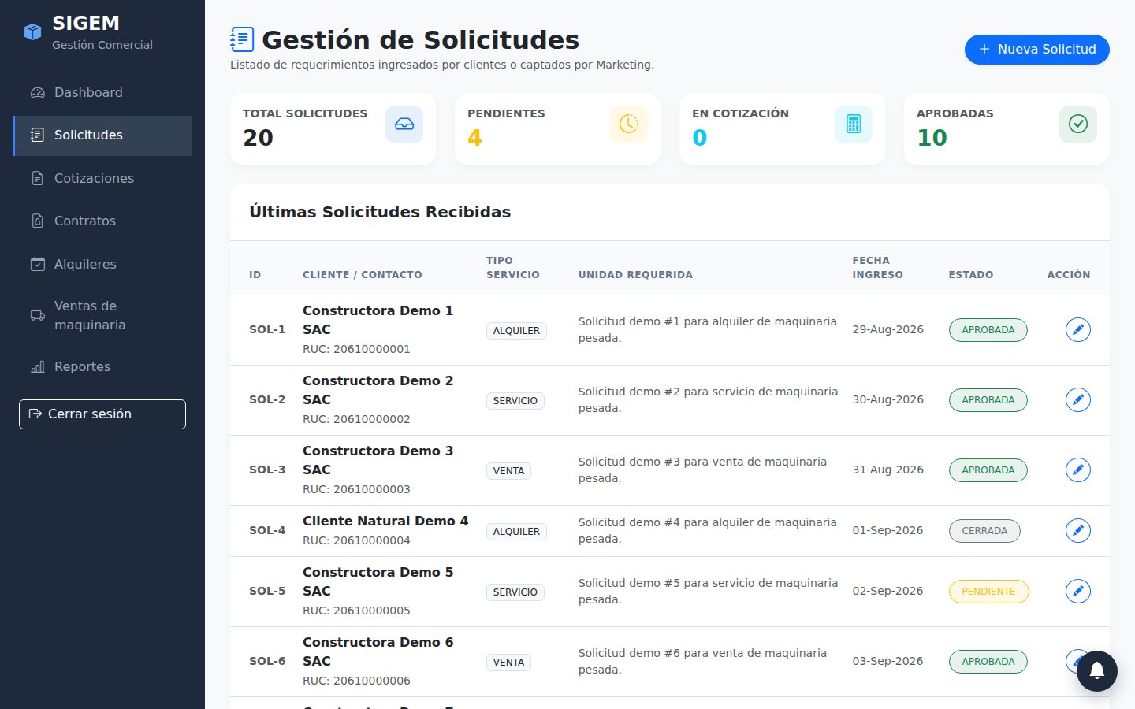
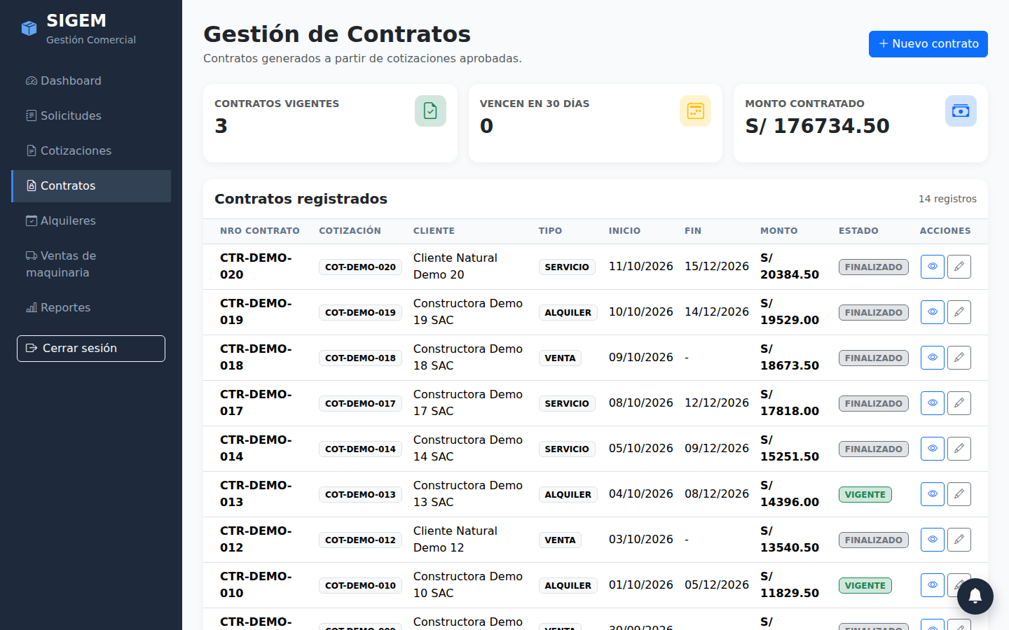
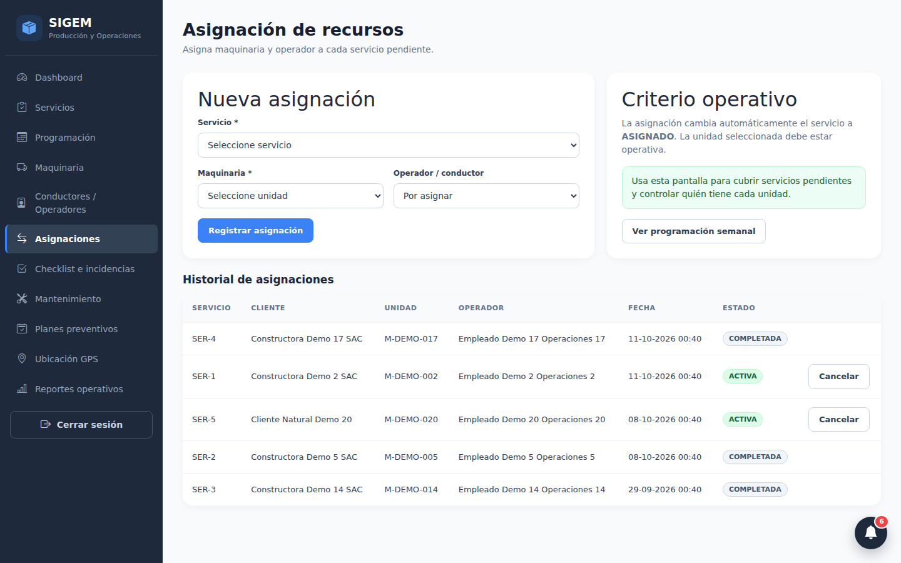
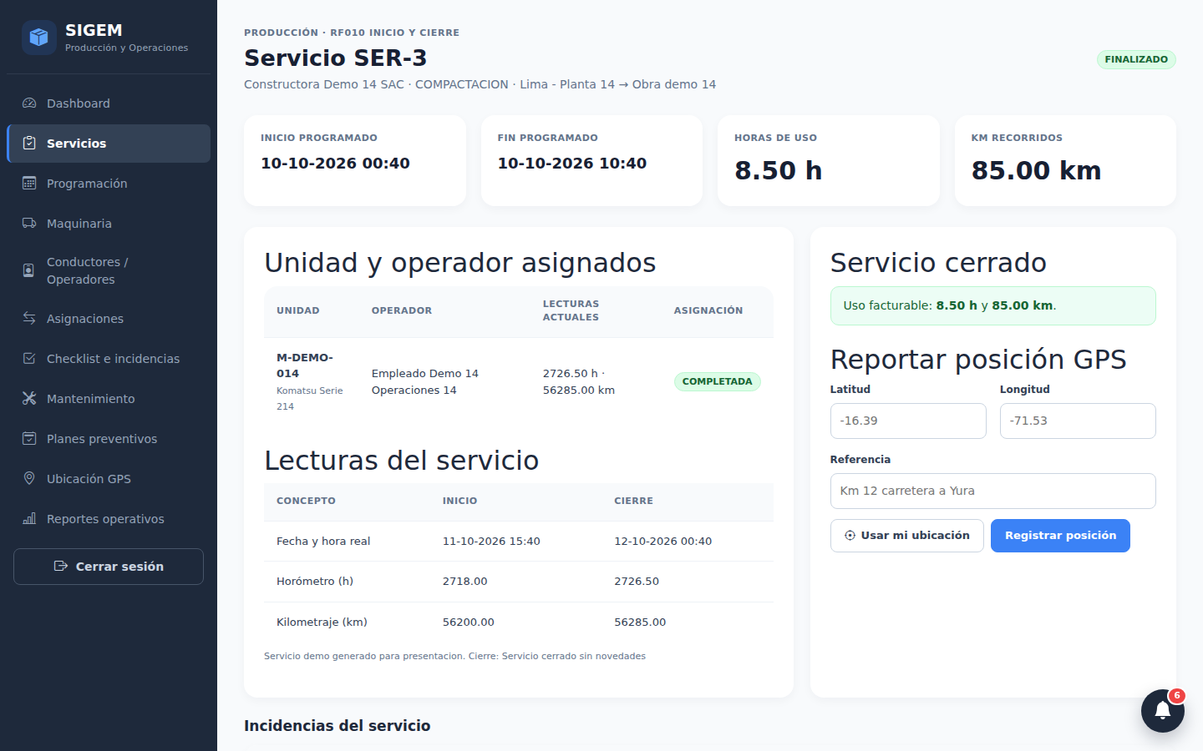
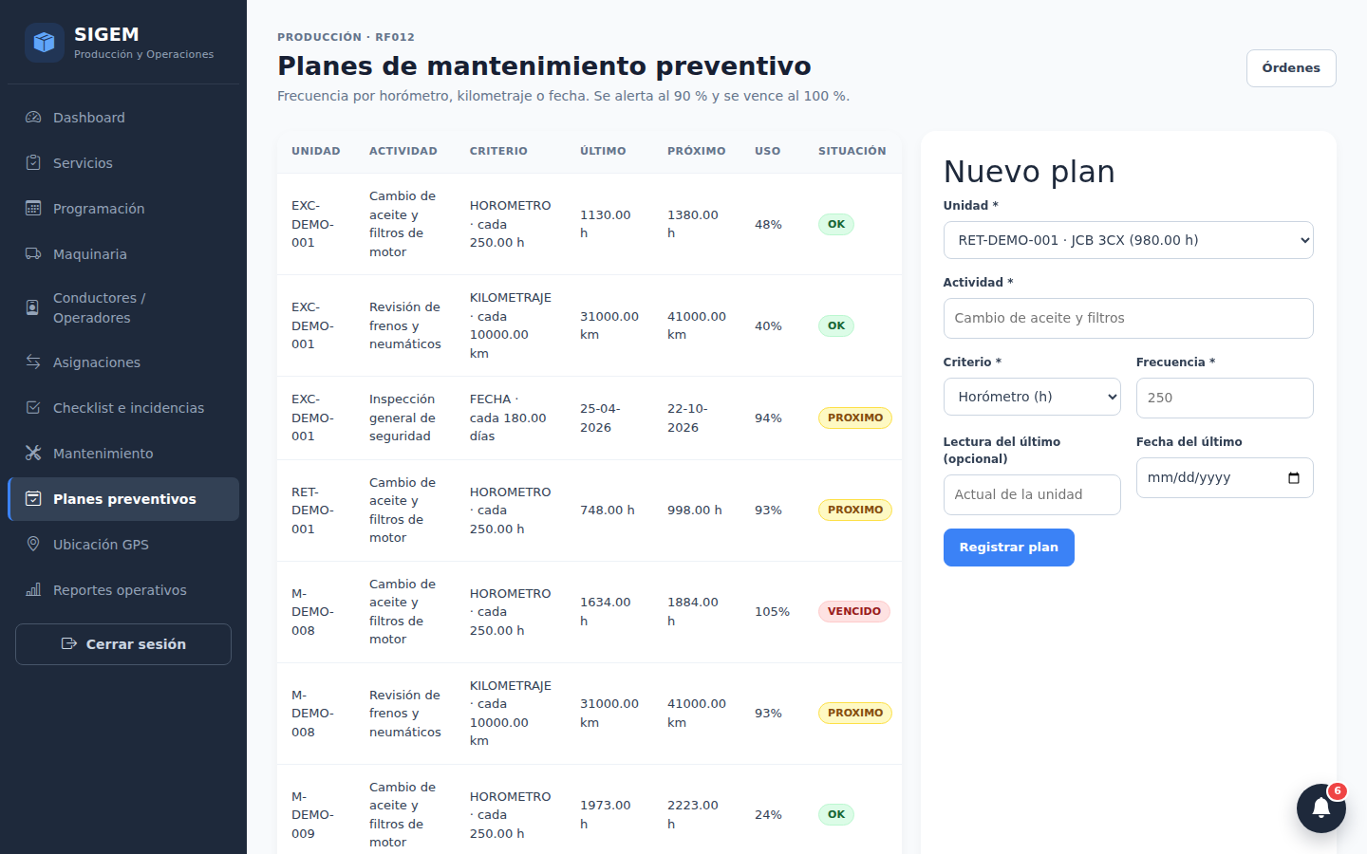
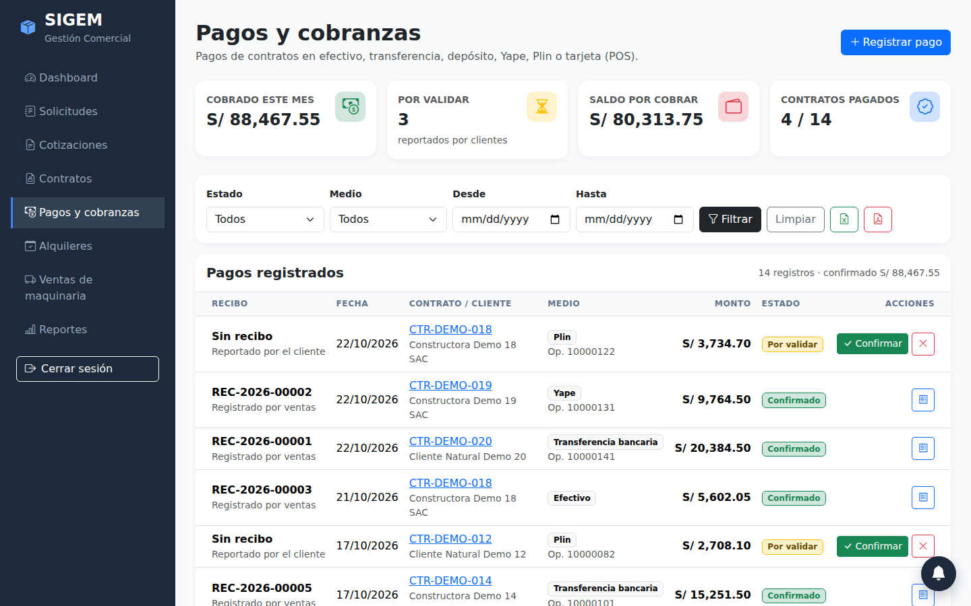
Cómo funciona: del pedido del cliente al pago
1
El cliente pide un servicio y Ventas lo recibe
2
Ventas cotiza y, al aprobarse, genera el contrato
3
Operaciones asigna unidad y operador sin cruces
4
Inicio y cierre: SIGEM calcula horas y km
5
Mantenimiento preventivo con alertas
6
Pago registrado o validado y recibo PDF
Notes:
Así funciona SIGEM de punta a punta. El cliente pide un servicio desde su portal; Ventas cotiza y, cuando el cliente aprueba, genera el contrato. Operaciones asigna una unidad y un operador, y el sistema impide cruces de horario. Al cerrar el servicio, SIGEM calcula las horas y los kilómetros de uso. Mantenimiento recibe alertas de los preventivos, y finalmente se registra el pago con su recibo.

Slide 9
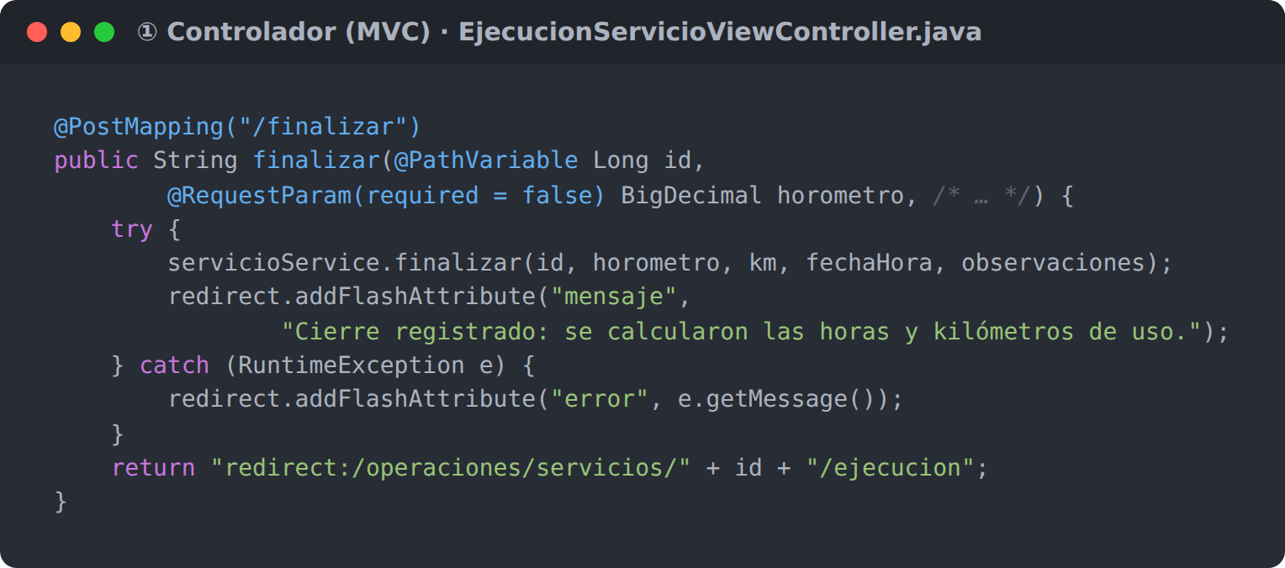
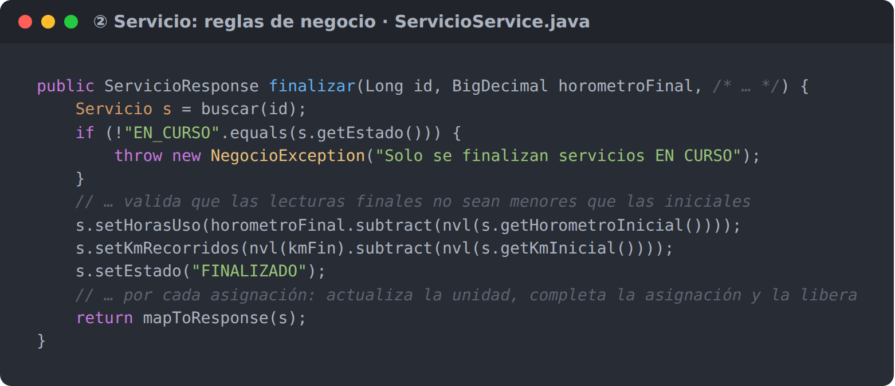
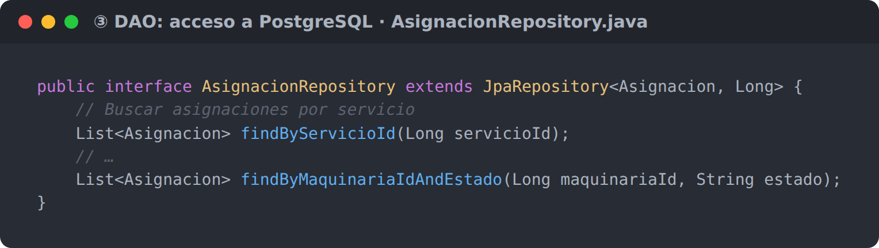
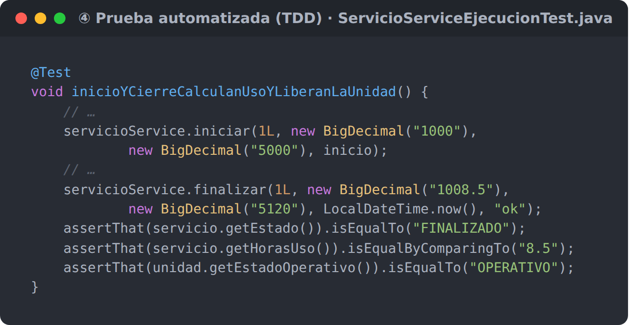
El código por dentro: cerrar un servicio (RF010)
Recorrido real en el código cuando un operador registra el cierre: líneas tomadas del proyecto (… = líneas omitidas).
Notes:
Este es el recorrido real en el código cuando un operador cierra un servicio. El controlador solo recibe el formulario y llama al servicio. El servicio valida que el servicio esté en curso y que las lecturas no bajen, calcula las horas y los kilómetros, y libera la unidad. El repositorio consulta las asignaciones sin escribir SQL a mano. Y la prueba automática confirma que con 1000 y 1008,5 horas el uso es 8,5.

Slide 10
Cómo se desarrolló y qué logramos
18
63
v1.0 Análisis y diseño
BPMN, requisitos, casos de uso y prototipos (agosto–setiembre)
requisitos funcionales
pruebas automatizadas
v2.0 Arquitectura y desarrollo
MVC, DTO, DAO, SOLID, TDD, seguridad y evidencias (setiembre–octubre)
46
8
v3.0 Ampliación
Pagos y cobranzas, importación Excel y respaldos (octubre)
tablas en PostgreSQL
roles con su panel
Plan de 7 etapas (agosto–diciembre) · Git y GitHub con una rama por integrante
Pendiente: validar con datos reales de TRANSUR y desplegar en un servidor. Hoy SIGEM se ejecuta en local con datos de demostración.
Notes:
Desarrollamos el proyecto en tres versiones: análisis y diseño, arquitectura con desarrollo y pruebas, y la ampliación con pagos. Seguimos un plan de siete etapas, de agosto a diciembre, con Git y GitHub. El resultado: 18 requisitos funcionales, 63 pruebas automatizadas en verde, 46 tablas en PostgreSQL y 8 roles con su panel. Queda pendiente validarlo con datos reales de TRANSUR y desplegarlo en un servidor, porque hoy se ejecuta en local con datos de demostración. Gracias.

